Slide 1








食品ロス削減推進計画の見直しについて
R7.8.7 令和7年度第1回食品ロス削減ネットワーク懇話会資料
資料２

Slide 2








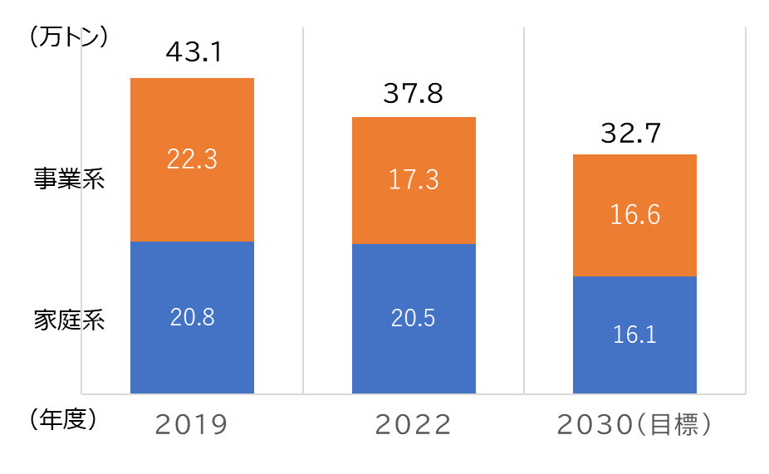
大阪府食品ロス削減推進計画の見直しについて
令和7年7月25日 大阪府環境審議会
諮問資料
現計画の概要・取組状況
国の動向
計画の位置付け
根拠：「食品ロスの削減の推進に関する法律」、「食品ロスの削減の推進に関する基本的な方針」
府関連計画：「大阪府循環型社会推進計画」等との調和を図り、「大阪府環境総合計画」の考え方を踏まえる。
基本的な方向
府民の「もったいない」と「おいしさを追求する」心を大切にし、事業者、消費者、行政が一体となって、
『“もったいないやん！”食の都大阪でおいしく食べきろう』をスローガンに、取組を進める。
計画期間
国の「基本方針」及びSDGｓを踏まえ、2021年度～2030年度までの10年計画
将来目標（2030年度目標）
①食品ロス量 事業系・家庭系ともに、2000年度比で2030年度に食品ロス量の半減をめざす。
②食品ロス削減に取り組む府民の割合
→ 2030年度までに、食品ロス削減のための複数（２項目以上）の取組を行う府民の割合を90％とする。
◎ 国の「食品ロスの削減の推進に関する基本的な方針」の変更
（第2次基本方針の策定） 2025年3月25日
・事業系食品ロス半減の目標を８年前倒しで前倒し達成。
・今後、物価高騰や物流の問題、食品流通等におけるAI活用や
DX、食品アクセスの確保などの社会情勢の変化を踏まえ、削減
目標や施策を変更・拡充。
目標（2030年度目標）
①家庭系食品ロス 50％減
事業系食品ロス 60％減 【第1次方針より10％引き下げ】
②食品ロス問題を認知して削減に取り組む消費者の割合 80％
基本的施策
１ 教育及び学習の振興、普及啓発等
２ 食品関連事業者の取組に対する支援
３ 表彰
４ 実態調査及び調査・研究の推進
５ 情報の収集及び提供
６ 未利用食品等を提供するための活動（食品寄附）の支援等
基本的施策
事 業 者 | 消 費 者
■ネットワーク懇話会等の検討の場で各立場からの意見交 換により、流通の各段階の施策を具体化する取組を展開 「おおさか食品ロス削減パートナーシップ制度」の推進 「フードバンクガイドライン」の活用 飲食店の“食べきり・持ち帰り“の取組への支援 食品ロス削減の取組事例の共有・周知 | ■ネットワーク懇話会等の場を活用し、消費者と事業者のコミュ ニケーションを図り、消費者の認知度向上や行動変容を促す リーフレットやデジタルコンテンツ等の啓発媒体の活用 大学(府内栄養士養成課程の大学等)との連携 10月食品ロス削減月間における取組の実施
検討にかかる論点（案）
削減目標について
国の第2次基本方針や府の削減状況を踏まえた目標設定の見直し（事業系食品ロス量の60%削減など）について検討
目標達成に向けた取組について
国の第２次基本方針をはじめ、これまでに府が取り組んできた「おお
さか食品ロス削減パートナーシップ制度」の推進や、小売店舗における
消費者向け食品ロス削減実証実験などの成果を踏まえ、目標を達成
するための取組について検討
○ 事業者と連携した大規模キャンペーンによる、小売店での売り切り、
外食での食べきりなど、消費者の行動変容の促進
○ 「フードシェアリングサービス」や「フードバンク」「フードドライブ」への
食品寄附の推奨
○事業者及び市町村と連携した、家庭での具体的な削減手法の
消費者啓発 など
＜緑地の確保＞ 2013年度：40.9％ 2022年度：40.8％
※本計画では担保性があるもの(施設緑地、地域制緑地)を「緑地」としている
計画の進捗状況
〇食品ロス量（推計）
〇食品ロス問題の認知度（府、全国）
〇食品ロス削減の取組を二項目
以上取り組む府民の割合
全国
81.9％
府 86.3％
府 85.7％
スケジュール（案）
令和7年７月 府環境審議会に諮問
同審議会 食品ロス削減推進計画部会で審議
（計3回）
⇒ 食品ロス発生量は減少傾向。うち 事業系は2022年度に大幅に減少したが、家庭系は微減～横ばいで推移している。
⇒ 府の食品ロス問題の認知度及び二項目以上取り組む府民の割合については、高い水準を維持し、目標達成に向けて
堅調に推移している。
令和８年１月頃 府環境審議会より答申
同年２月頃 パブリックコメントの募集
同年３月頃 大阪府食品ロス削減推進計画の改定
１

Slide 3
将来目標、施策の方向性①について
１ 将来目標
Ⅰ 食品ロス量の削減目標
◎ 国の第2次基本方針における削減目標、及び府の事業系食品ロスの削減状況を踏まえ、
府の削減目標を見直し、事業系60％減、家庭系50％減をめざす。
Ⅱ 食品ロス削減に取り組む府民の割合について
◎ 国方針より高い水準である現行の目標を維持し、目標達成に向けて、取り組んでいく。
食品ロス削減のための複数（２項目以上）の取組を行う府⺠の割合を90％とします。
２ 削減状況を踏まえた施策の方向性について
方向性①
◎ これまでの取組により、食品ロス量の削減は一定進んでいるが、目標達成のためには、これまで
以上に取組を加速させていく必要がある。
◎ このため、計画の基本的構成は維持しつつ、2030年度の目標達成に向け、取組を加速させる
ための具体的な内容を計画に盛り込んでいく。
２

Slide 4
施策の方向性②について
■食品ロスの発生要因と発生の割合
◆ 事業系
◇ 家庭系
発生源 （府の発生割合） | 食品ロスの発生要因 | 業種内 発生割合
食品製造業 12% | ◎製造段階での端材等の廃棄 | 76%
 | ◎パッケージの印字ミスや破損 | 16%
 | ◎期限切れ、需要を上回る製造 | 1%
食品卸売業 4% | ◎売れ残り | 17%
 | ◎パッケージの破損 | 33%
食品小売業 37% | ◎期限切れ、売れ残り | 57%
 | ◎パッケージの破損、調理ミス等その他 | 37%
外食産業 47% | ◎作りすぎ | 40%
 | ◎食べ残し | 48%
発生源 （全国の発生割合） | 食品ロスの発生要因
直接廃棄 43% | ◎買いすぎ ◎使い忘れ ◎傷みや期限による廃棄
過剰除去 16% | ◎可食部位の除去
食べ残し 41% | ◎作りすぎ
削減状況を踏まえた施策の方向性について
方向性②
◎ これまでの食品ロス量の削減状況及び取組状況を踏まえ、今後、府として、重点的に取り組む
施策を具体化・体系化する。
◎ 施策の柱として、事業系・家庭系双方の食品ロス削減にアプローチするため、
「売れ残り、食べ残し等の発生抑制」
「未利用食品の有効活用」 という２つの柱を掲げて、取り組んでいく。
４

Slide 5
R7.4.17（木）流通対策室
事業者への取組（計画に盛り込む基本的施策）
計画に盛り込む基本的施策（事務局案）
≪ 施策体系１：売れ残り、食べ残し等の発生抑制 ≫
◆ おおさか食品ロス削減パートナーシップ制度の推進
事業者による積極的な取組と、事業者間連携による取組拡大を推進
・ 情報共有、事業者間交流の促進
・ 府民への取組周知、連携した取組の実施等
◆ 食品ロス削減の取組事例の共有・周知
◆ 飲食店の食べきり・持ち帰りの取組への支援
① 飲食店の“食べきり”の取組への支援
・ 事業者と連携したキャンペーン等の消費者啓発
② 飲食店での“持ち帰り”の取組への支援
・ 国「食べ残し持ち帰り促進ガイドライン」、「mottECO」等の普及
◆ 小売店の“売り切り”の取組への支援
・ 小売事業者と連携したキャンペーン等の消費者啓発
・ 事業者によるフードシェアリングサービス、アップサイクルの拡大支援
≪ 施策体系２：未利用食品の有効活用≫
未利用食品を提供する事業者の参入を促進し、有効活用の取組を推進
◆ 事業者による食品寄附等の拡大支援
① 府版フードバンクガイドライン拡充更新
② 国施策を活用したフードバンク活動や食品アクセスの支援
③ 事業者によるフードシェアリングサービス、アップサイクルの拡大支援（再掲）
５

Slide 6
R7.4.17（木）流通対策室
消費者への取組（計画に盛り込む基本的施策）
計画に盛り込む基本的施策（事務局案）
≪ 施策体系１：売れ残り、食べ残し等の発生抑制 ≫
◇ 10月食品ロス削減月間における取組の実施
・ 事業者と連携したキャンペーンの実施
・ 事業者や市町村の取組を府民に発信
◇ 大学・啓発ボランティア・事業者・市町村の活動支援
・ 活動隊の地域活動支援
・ 大学による啓発・実証等との連携
・ 各主体の交流による活動の活性化・協働の促進
◇ 啓発媒体を活用した府民啓発の実施
・ ポータルサイト、リーフレット、ゲーム類による消費者啓発
・ 学校教育・環境教育等での出前授業
・ 市町村や府イベント等でのブース啓発および啓発媒体の提供
≪ 施策体系2：未利用食品の有効活用≫
◇ フードドライブ実施支援
・ 市町村・パートナー事業者の実施するフードドライブ情報の周知
・ 府・市町村イベントでのフードドライブ実施の支援
６

